Slide 1
Desarrollo de Aplicaciones Web
Creación de Informes
Librería JasperReports
GOBIERNO DE ARAGÓN
jasperdga.blogspot.com.es
Raúl Perales Jiménez
Noviembre 2016

Slide 2
Ejercicio 4.1.
Conceptos.
  Subreports.
  Position type / varias bandas de detalle.
Ejercicio. Ficha de un curso.
  Alumnos del curso (report4-alumnosCurso.jasper)
  Asignaturas del curso. (report4-asignaturasCurso.jasper)

Slide 3


Ejercicio 4.1. Grupos.
Grupo.
  Se agrupa por curso (G_ID_CURSO).

Slide 4
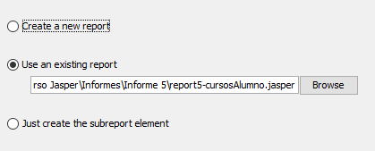
Ejercicio 4.1. Subreports.
Subreport.
  Se crea un subinforme.
  Se añade la ruta del informe (fichero jasper).

Slide 5



Ejercicio 4.1. Subreports.
Subreport.
  Se utiliza la misma conexión.
  Se muestran los parámetros (se pueden modificar posteriormente).
  Se utilizar “SUBREPORT_DIR” para la ruta.

Slide 6
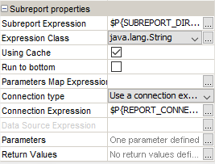
Ejercicio 4.1. Subreports.
Configuración del Subreport.

Slide 7
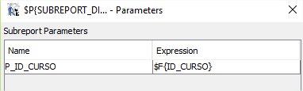
Ejercicio 4.1. Subreports.
Parámetros del informe.
  Name. Nombre del parámetro del informe destino.
  Expression. Valor que le pasa al informe destino.

Slide 8


Ejercicio 4.1. Observaciones.
Es recomedable que el subreport destino no tenga margenes.
Se pueden crear varias bandas de detalle.

